Slide 1
Опыт выполнения интеграционного проекта на InterSystems Ensemble в Министерстве Социальной Политики Красноярского Края. Межведомственное взаимодействие
Вадим Федоров

Slide 2





InterSystems – успешная компания с 1978 года
Международная компания,
Штаб-квартира – Кембридж, Массачусетс, США
Объектная СУБД Caché,
Платформа для интеграции Ensemble, Платформа бизнес-аналитики DeepSee,
Платформа для обмена медицинской информацией HealthShare,
МИС TrakCare и ЛИС TrakCare Lab
Представительства в 23 странах мира
Офис в Москве - 15 лет
Более 80 партнеров
России, странах СНГ и Балтии

Slide 3
Электронное правительство
Республики Казахстан
  Партнер-разработчик InterSystems – компания «ЛЕТОГРАФ ИТ Консалтинг и услуги Казахстан» выполнила в 2010 году национальный проект «Развитие Интегрированной информационной системы Центров обслуживания населения» и продолжает развивать ИИС ЦОН в 2011-2012
    Центры Обслуживания Населения - «Служба одного окна»
      Автоматизирован процесс предоставления 73-х государственных услуг в масштабе всей страны (полный список услуг, предоставляемый через Центры обслуживания населения)
      Автоматизирована деятельность более чем 300-т Центров Обслуживания Населения («служба одного окна»), в том числе мобильных Центров
      Интеграция со «шлюзом электронного правительства»
      Реализованы 86 видов интеграционных запросов информации (например запрос информации по физическому или юридическому лицу из государственных баз данных, подтверждение факта оплаты из платежного шлюза, получение информации о выданных лицензиях и пр.)
    Взаимодействие с государственными органами
      Выполнена интеграция с 26-тью государственными и ведомственными информационными системами, используемых в 4104-х государственных организациях.
    Мониторинг в режиме реального времени
      Обеспечен контроль ключевых показателей и их отображение в режиме реального времени в интерфейсе интерактивной карты Республики Казахстан (время обслуживания, время ожидания, статистика обработки документов и пр.)
      Обеспечен контроль за более чем 10 000 000 предоставленных услуг и более чем 40 000 000 обработанных в рамках предоставления услуг документов

Slide 4
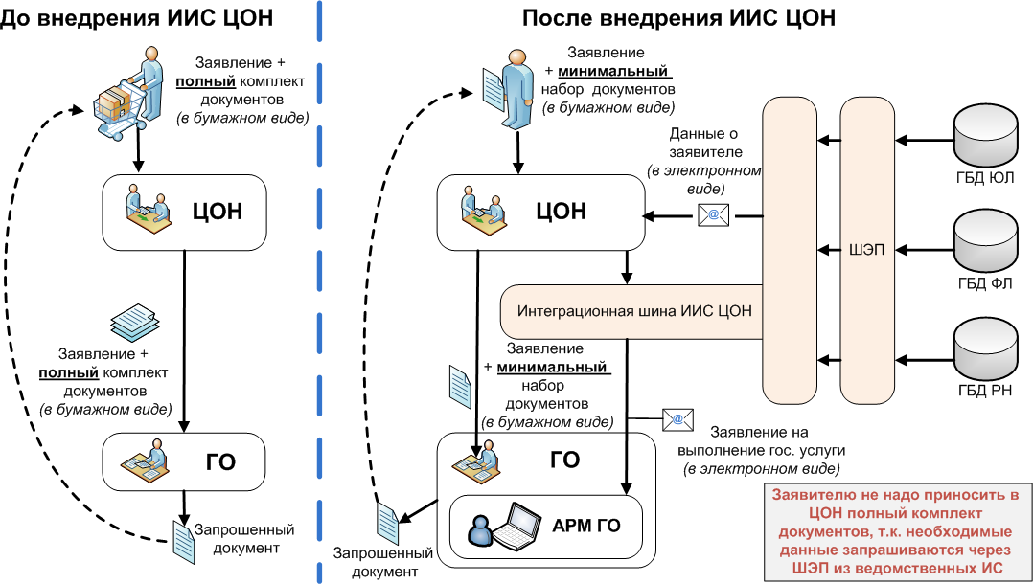
Уменьшение комплекта документов заявителя

Slide 5
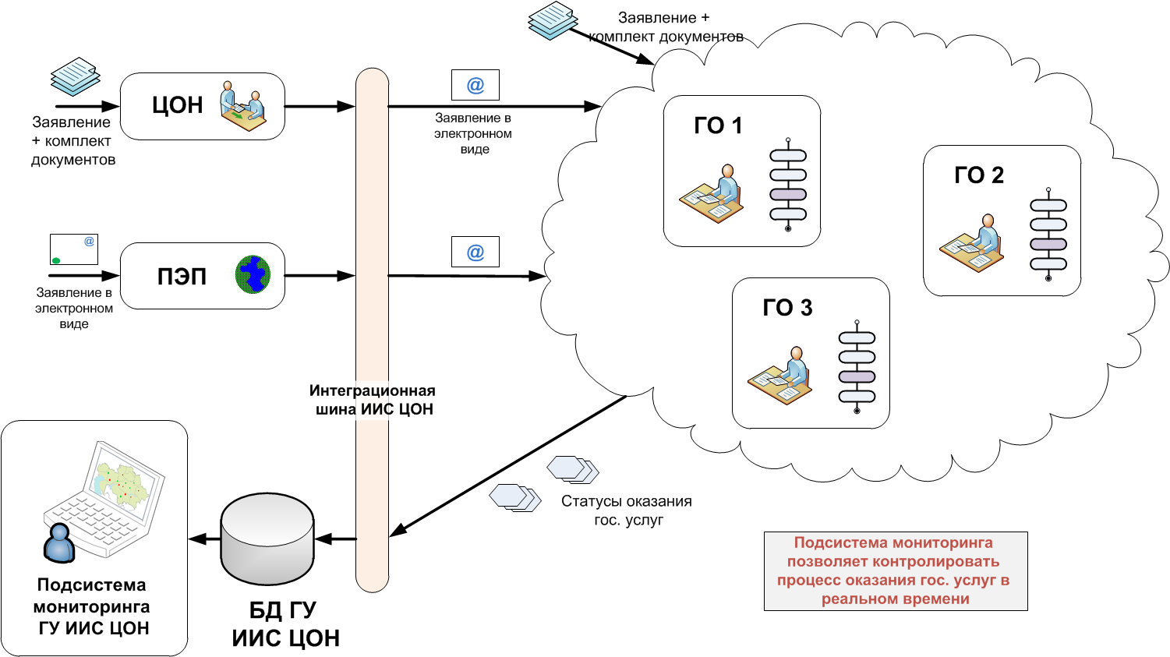
Контроль и мониторинг процессов оказания государственных услуг

Slide 6
Красноярский Край
Внедрение краевой системы электронного взаимодействия между федеральными, региональными и муниципальными ведомствами «Енисей-ГУ»
Разработка/доработка информационных систем региональных органов исполнительной власти
Разработка и внедрение интеграционной шины Министерства Социальной Политики Красноярского Края (МСП КК)
  Большая часть приоритетных региональных и муниципальных услуг оказывается МСП КК

Slide 7

Интеграционная шина МСП КК
Цели проекта «Разработка и внедрение интеграционной шины МСП КК»
  Перевод процессов оказания 37 приоритетных услуг МСП КК в электронный вид
  Автоматизация межведомственного взаимодействия с целью сокращения набора документов, требуемых от заявителя для оказания услуг
Проектная команда
  Аналитики и разработчики компании «Бизнес-Азимут»
  Специалисты МСП КК
  Консультанты InterSystems

Slide 8
Задачи проекта в МСП
Интеграция с ЕПГУ/РПГУ для приема заявлений на оказания услуг с ЕПГУ/РПГУ , информирования через ЕПГУ/РПГУ граждан о статусах процессов оказания услуг, передачи в ЕПГУ/РПГУ итоговых документов по результатам оказания услуг
Интеграция с приложениями МСП и ОСЗН для передачи в приложения МСП и ОСЗН заявлений на оказание услуг с ЕПГУ/РПГУ , информирования через ЕПГУ/РПГУ граждан о статусах процессов оказания услуг, передачи в ЕПГУ/РПГУ итоговых документов по результатам оказания услуг
Интеграция с ФОИВ/РОИВ для получения в МСП и ОСЗН в электронном виде информации и документов из РОИВ, необходимых для оказания государственных услуг с целью сокращения набора документов, требуемых от заявителя
Интеграция с РОИВ для предоставление в электронном виде информации и документов МСП и ОСЗН, необходимых для оказания государственных услуг с целью сокращения набора документов, требуемых от заявителя
Автоматизация взаимодействия приложений территориальных отделений ОСЗН и МСП КК, перевод приложений на сервис-ориентированную архитектуру
Контроль и мониторинг процессов оказания услуг в сфере социальной защиты и социального обслуживания населения

Slide 9
Министерство Социальной Политики
Информационная система «Адресная социальная помощь»
  Более 2000 конкурентных пользователей в Министерстве Социальной Политики в более 70 управлениях социальной защиты населения
  СУБД InterSystems Caché 2012.1
  Репликация данных в МСП КК несколько раз в неделю

Slide 10
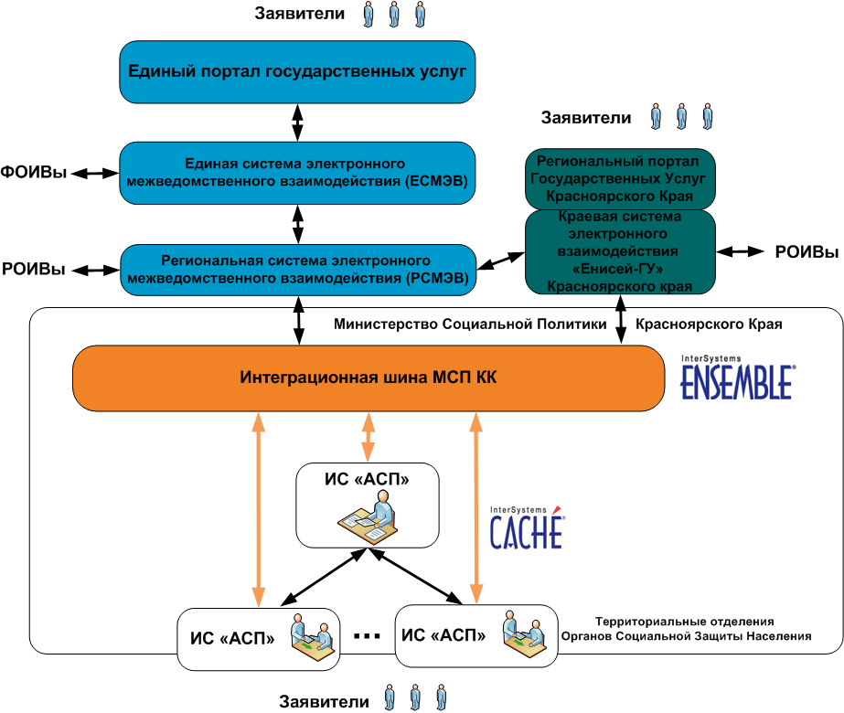
Интеграционная шина МСП КК

Slide 11
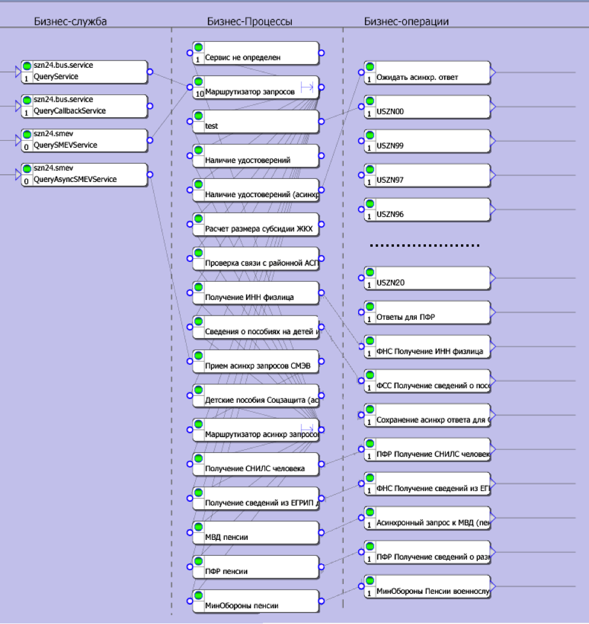
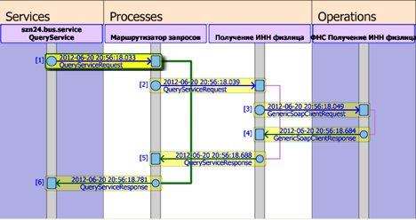
Интеграционная шина МСП КК

Slide 12
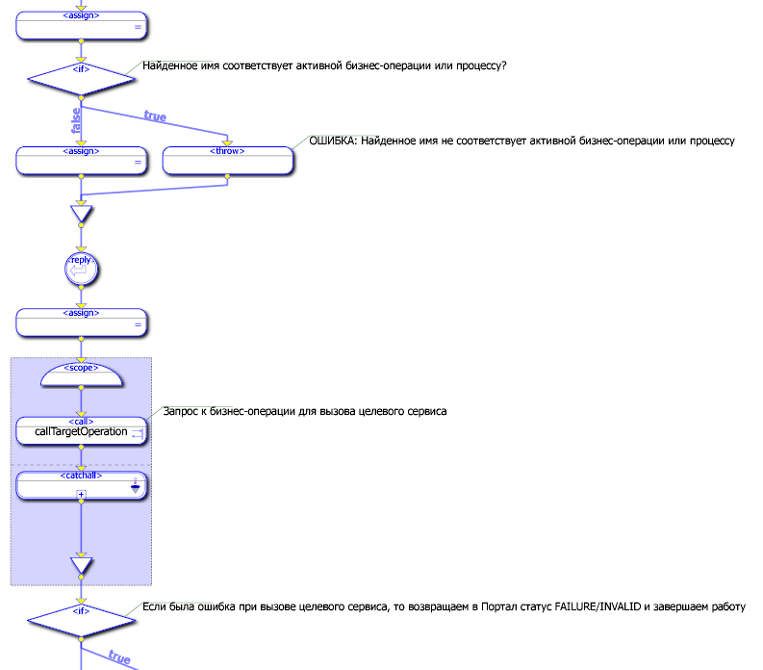
Бизнес-процесс обработки заявления

Slide 13
Межведомственное взаимодействие
Подключение к сервисам ФОИВ через СМЭВ
  Получено подключение – 14 сервисов
  Наиболее активно используются – 4 сервиса (3 ФНС, 1 ФСС)
  Заявки в Ростелеком ожидают подключения – 1 сервисов
Сервисы МСП КК
  Сервис «Сведения о неполучении ежемесячного пособия по уходу за ребенком» зарегистрирован в СМЭВ (для публикации на портале необходимо подписать протокол тестирования с потребителем)
  Сервис «Справка о признании гражданина малоимущим» – разработка завершена, идет отладка взаимодействия через Енисей-ГУ
  Сервис «Справка о получении пособия»
Вызов сервисов РОИВ через Енисей-ГУ
  Идет отладка взаимодействия с Енисей-ГУ на примере вызова сервиса «Запрос сведений о невыплате пособия по безработице»

Slide 14
Дальнейшее развитие проекта
Межведомственное взаимодействие
  Подключение новых сервисов ФОИВ/РОИВ
  Предоставление новых сервисов МСП КК
Перевод услуг в электронный вид
  Вывод новых услуг на ЕПГУ/РПГУ
Развитие мониторинга процессов оказания услуг и бизнес-аналитики в МСП КК
  Разработка аналитических модулей на DeepSee

Slide 15
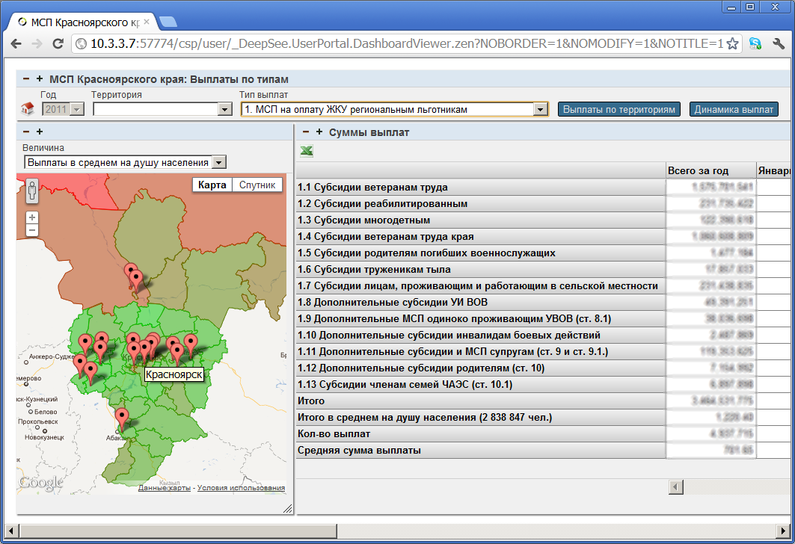
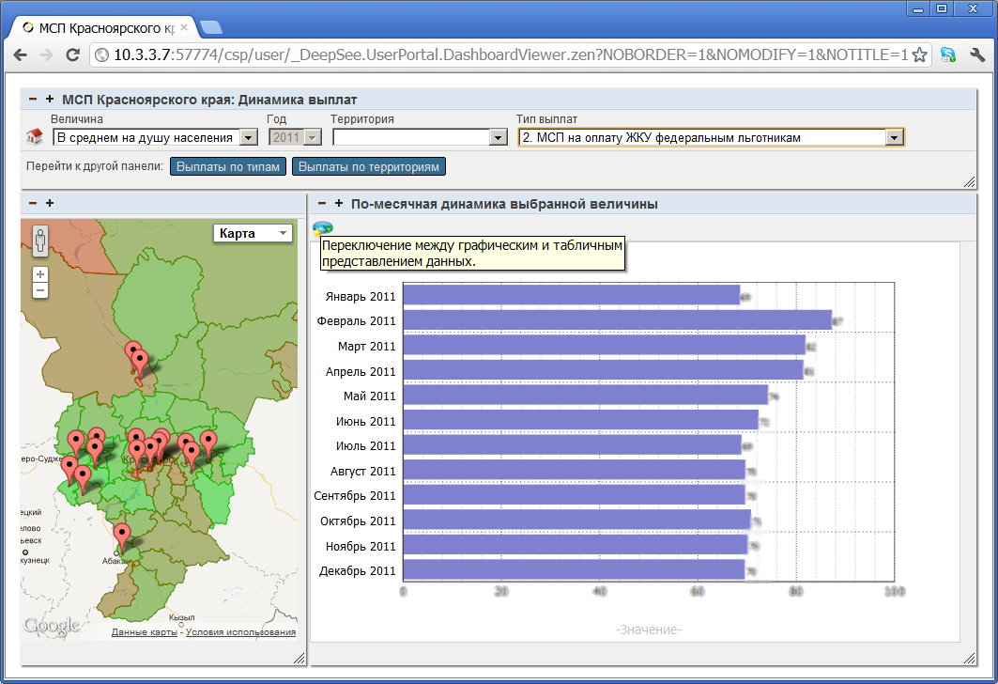
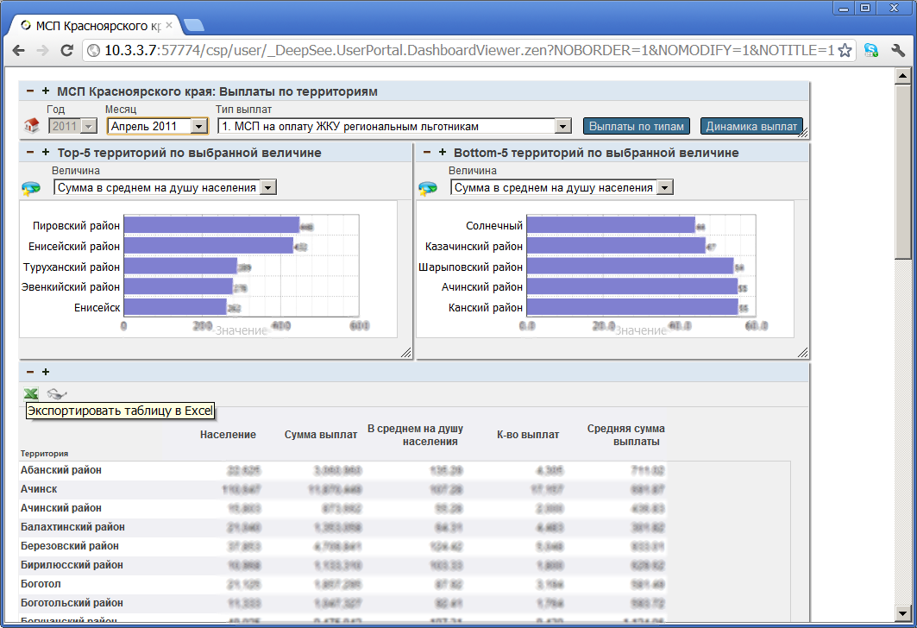
Перспективы – DeepSee для бизнес-аналитики

Slide 16
InterSystems Ensemble
Платформа для интеграции и разработки приложений InterSystems Ensemble поддерживает все необходимые стандарты Web-сервисов и XML для реализации интеграционных проектов
InterSystems Ensemble позволяет осуществлять асинхронное взаимодействие с приложениями, устойчивое к кратковременным потерям связи
InterSystems Ensemble позволяет разрабатывать
Web-сервисы с поддержкой ЭЦП на базе криптографии ГОСТ
В InterSystems Ensemble разработаны компоненты для интеграции со СМЭВ
  Поддержка вызовов синхронных и асинхронных сервисов СМЭВ
  Маршрутизация и трансформация сообщений
  Публикация сервисов для СМЭВ

Slide 17
Опыт выполнения интеграционного проекта на InterSystems Ensemble в Министерстве Социальной Политики Красноярского Края. Межведомственное взаимодействие
Вадим Федоров

